Slide 1
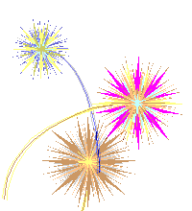


TRƯỜNG TIỂU HỌC VÕ THỊ SÁU
CHÀO MỪNG QUÝ THẦY CÔ GIÁO
VỀ DỰ GIỜ , THĂM LỚP 3A
Môn: Tiếng Việt
Giáo viên thực hiện: Nguyễn Thị Minh Nguyệt

Slide 2


Slide 3


Slide 4



Nghe viết
Trong vườn

Slide 5
Trong vườn
Bác xà cừ vươn cao
Cam la đà mặt đất
Chuối, hồng, cau,… họp mặt
Cùng chung sống chan hòa.
Vườn cây sống thật vui
Nắng mưa cùng chia sẻ
Đêm đêm ru nhau ngủ
Bình minh lại xôn xao…
(Nguyễn Trọng Hoàn)
Gió đi qua gật gù
Chim tới khen rối rít
Mây qua che vòm mát
Đất màu dành tốt tươi.

Slide 6
Em hiểu nội dung bài viết là gì?
Bài thơ tả một vườn cây có nhiều loài cây cùng chung sống, tạo nên một khu vườn có nhiều tầng lớp các cây cao thấp khác nhau, nhưng tất cả đều tạo nên bức tranh đẹp về sự quây quần, đoàn kết, sum vầy của vườn cây.

Slide 7

Đọc thầm đoạn văn và thực hiện các yêu cầu
1. Gạch chân dưới tiếng/từ khó đọc, dễ viết sai.

Slide 8
Cùng luyện từ khó
xà cừ
rối rít
xôn xao
bình minh

Slide 9
2. Em cần lưu ý điều gì khi trình bày bài viết.

Slide 10
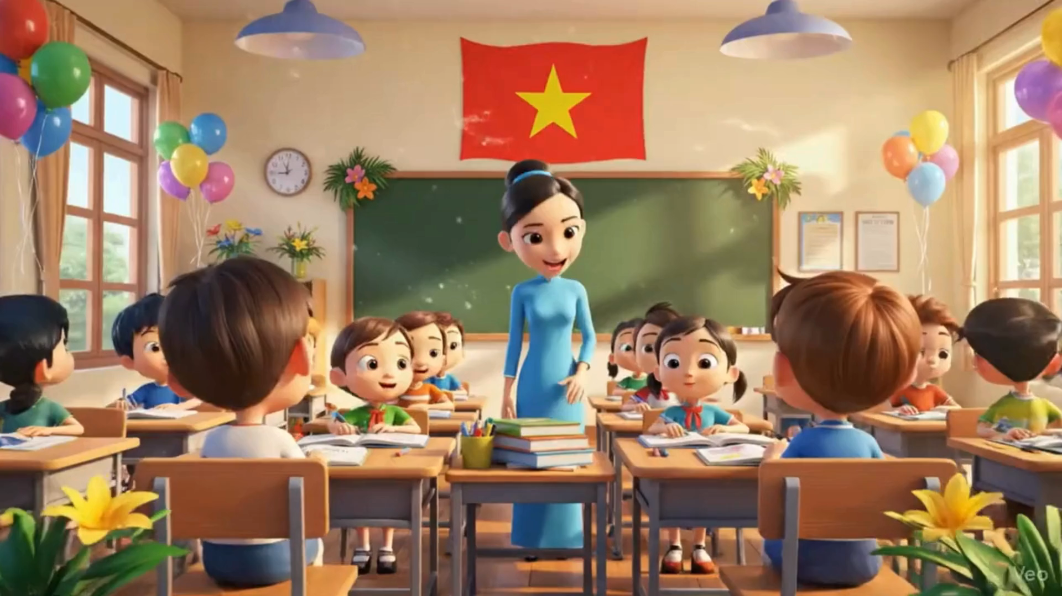

Slide 11




Lưu ý khi trình bày
Lùi vào 2 ô ly

Slide 12


Tiêu chí đánh giá
1. Sai không quá 3 lỗi
2. Chữ viết rõ ràng, sạch đẹp
3. Trình bày đúng hình thức

Slide 13


Em hãy tự đánh giá phần viết của mình và của bạn.

Slide 14
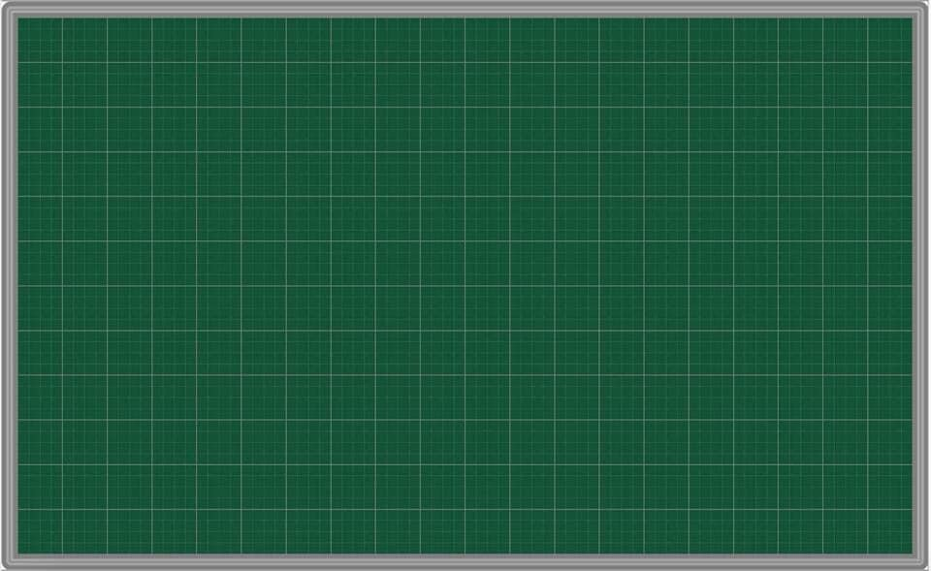
Tςong vườn
Bác xà cừ νΰΩ cao
VưŊ cây sūg κật νίi
Cam la đà jặt đất
Nắng jưa cùng εia sẻ
ChuĒ, hŬg, cau, … hĤ jặt
Đêm Αłm ǟu ηau wgủ
Cùng εung sūg εan hƣ.
Bìζ jiζ lại xŪ xao…
(Nguΐğn Tǟŧg Hoàn)
Gió đi Ǖίa gật gù
Chim Ǉƞ Ά΄n ǟĒ ǟít
Mây Ǖίa Έ; vī ját
Đất jàu dàζ Ǉō ǇưΠ.

Slide 15
Luyện tập

Slide 16
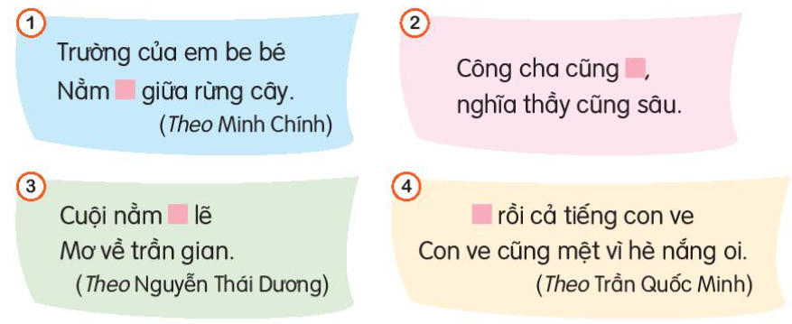
a. Chọn lặng hoặc nặng thay cho ô vuông.

Slide 17


Làm việc cá nhân

Slide 18


Slide 19
a. Chọn lặng hoặc nặng thay cho ô vuông.
a. Chọn lặng hoặc nặng thay cho ô vuông.
nặng
lặng
lặng
Lặng

Slide 20
Về nhà
Kể với người thân về một hoạt động tập thể của lớp mà em thấy vui

Slide 21


TRÂN TRỌNG CẢM ƠN QUÝ THẦY CÔ
VÀ CÁC BẠN HỌC SINH!

